Slide 1

Lakóépületek energetikai helyzete Budapesten
NÉeR program
Dr. Csoknyai Tamás egyetemi docens
Épületgépészeti Eljárástechnika Tanszék

Slide 2
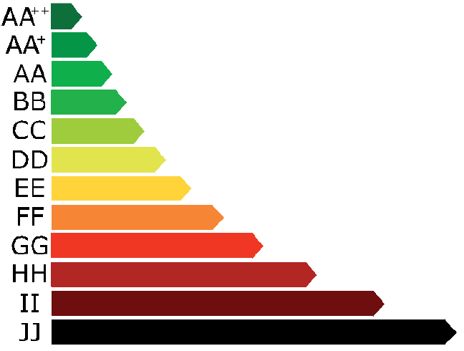
Fontos jogszabályi változások
261/2015. (IX. 14.) Korm. rendelet Az épületek energetikai jellemzőinek tanúsításáról szóló 176/2008. (VI. 30.) Korm. rendelet módosításáról
39/2015. (IX. 14.) MvM rendelet Az épületek energetikai jellemzőinek meghatározásáról szóló 7/2006. (V. 24.) TNM rendelet módosításáról
Változások már 2016. jan. 1-től
Energetikai tanúsítvány alátámasztó munkarésze
Változni fognak a kategóriahatárok
Részletesebb közel nulla definíció
  Változik a követelmények értéke és struktúrája
  Megújulós részarány

Slide 3
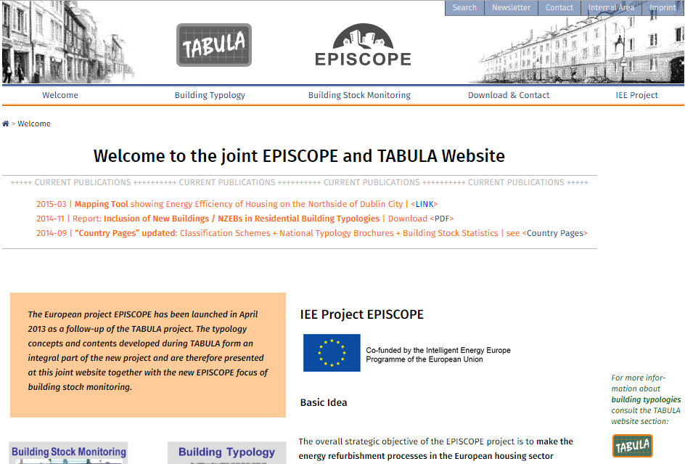
Előzmények: Tabula – Episcope tipológia
http://episcope.eu/

Slide 4
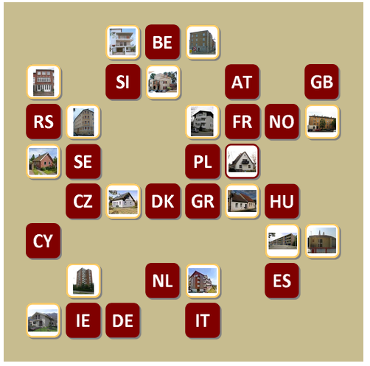
Episcope
http://episcope.eu/

Slide 5
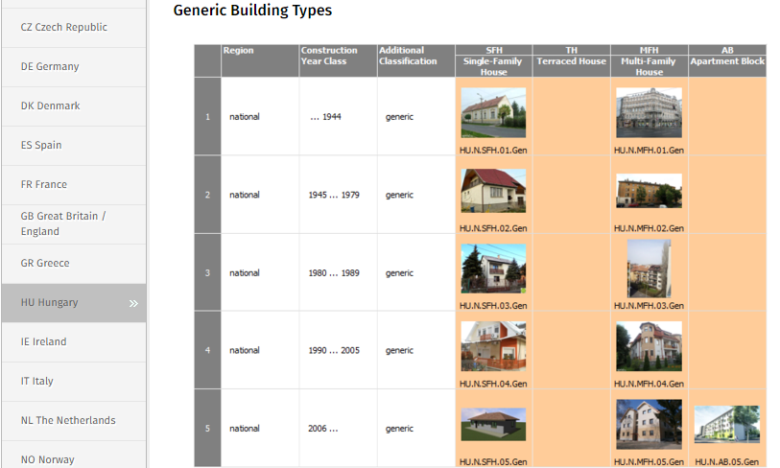
Tabula – Episcope tipológia
http://episcope.eu/

Slide 6
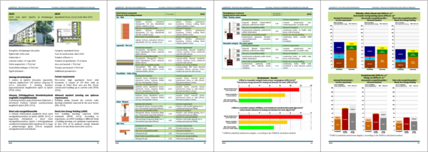
Tabula – Episcope tipológia - kiadvány
http://episcope.eu/

Slide 7
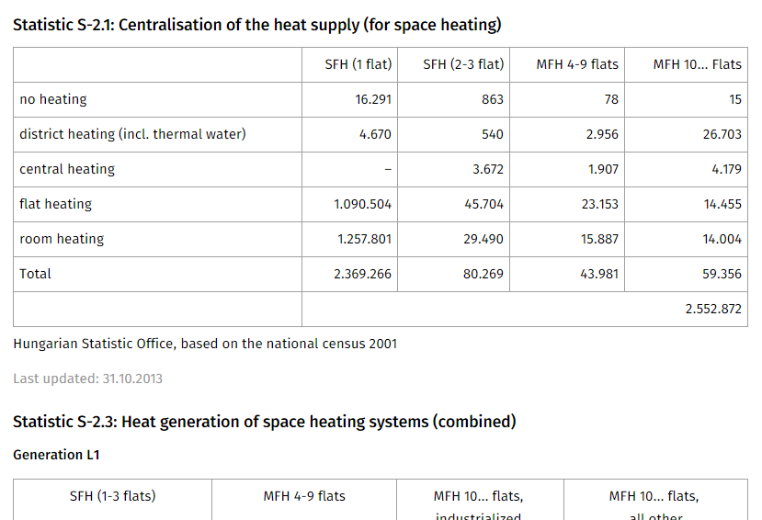
Tabula – Episcope statisztikák

Slide 8
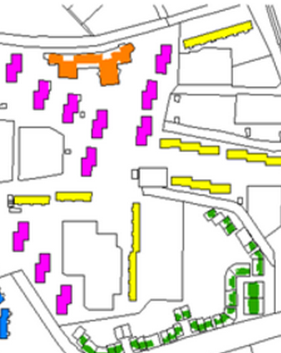
Tabula – Episcope szcenárió analízis (Budaörs)

Slide 9
Előzmények 2: Nemzeti Épületenergetikai Stratégia
Nemzeti Fejlesztési Minisztérium megbízásából
ÉMI Építésügyi Minőségellenőrző Innovációs Nonprofit Kft. (ÉMI) koordinálásában létrehozott szakértői kör bevonásával
rögzíti azokat a célokat és fő irányokat
  2020-ig terjedő időszakban, kitekintéssel 2030-ig
  a hazai épületállomány korszerűsítését, energiafelhasználásának jelentős mértékű csökkentését teszik lehetővé
  megadja a későbbiekben kidolgozandó épületenergetikai cselekvési tervek, konkrét programok, intézkedések elvi keretét
Lakóépület pillér (épülettipológia)
Középület pillér (épülettipológia)

Slide 10
Nemzeti Épületenergetikai Rendszer 2
Pro-régiós projekt (KEOP-7.9.0/12-2013-0020, KEOP-7.9.0/12-2013-0019)
  ÉMI
  MMK
  Szakértői csoport
Épületenergetikai nyilvántartó rendszer (NÉER2) és adatbázis fejlesztése és részleges feltöltése
Lakóépület pillér:
  2000 lakóépület felmérése
  Országos szintű energiafelhasználás meghatározása
  Megtakarítási lehetőségek elemzése
  …
Középület pillér: 100 középület auditálása
Költségvetési szervek kezelésében álló, közfeladat ellátásban résztvevő épületek energiahatékonysági felújítását szolgáló 2014-2020. évi fejlesztési program és akcióterv kidolgozása és a lakossági épület energiahatékonysági potenciál felmérése

Slide 11
NÉER2 lakóépület projekt
KSH adatszolgáltatás
Reprezentativitás biztosítása
NÉER2 módosított tipológiai mátrix
NÉES előzetes tipológia
2000 épület kiválasztási terv
2000 épület energia-tanúsítása
15 típus
23 típus
Típusonkénti
Megyei lebontás
Modellezés jelen állapot
Országos kivetítések
Jelen állapot
Felújítások
Primer energia
Energiahordozók
CO2
Üzemeltetési költségek
Beruházási költségek
Adatfeldol-gozás típusonként
Modell-épületek generálása
Modellezés felújítás 1
23 modell
Modellezés felújítás 2
…

Slide 12
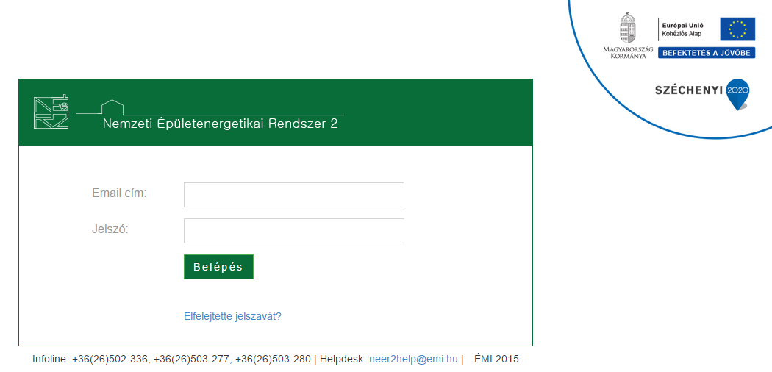
Nemzeti Épületenergetikai Rendszer 2 (NÉER2)
Teljeskörű energiatanúsítás számítás adathalmazt képes fogadni xml formátumban
Kiegészítő adatok bekérése
https://neer2.emi.hu/

Slide 13
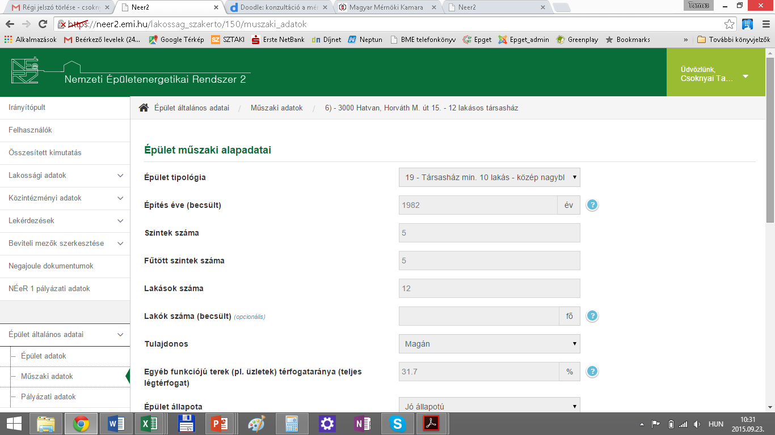
Nemzeti Épületenergetikai Rendszer 2 (NÉER2)
Első listaelem helye
Második listaelem helye
Harmadik listaelem helye
https://neer2.emi.hu/

Slide 14
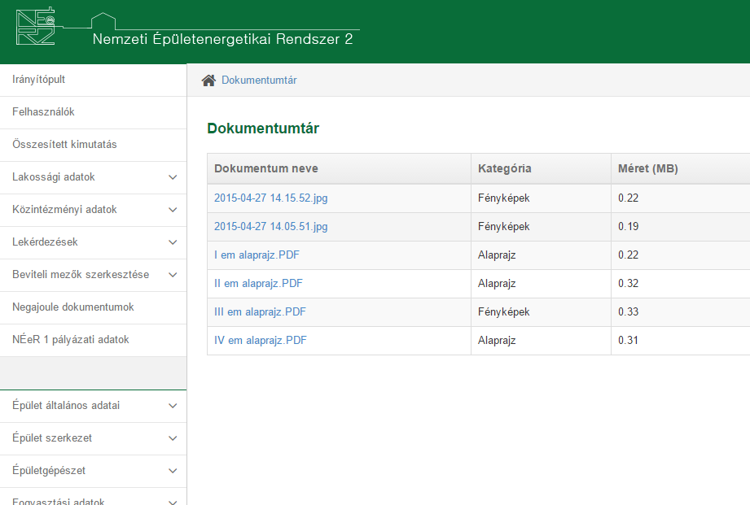
Nemzeti Épületenergetikai Rendszer 2 (NÉER2)
Első listaelem helye
Második listaelem helye
Harmadik listaelem helye

Slide 18
Felmért épületek és lakások száma típusonként

Slide 19
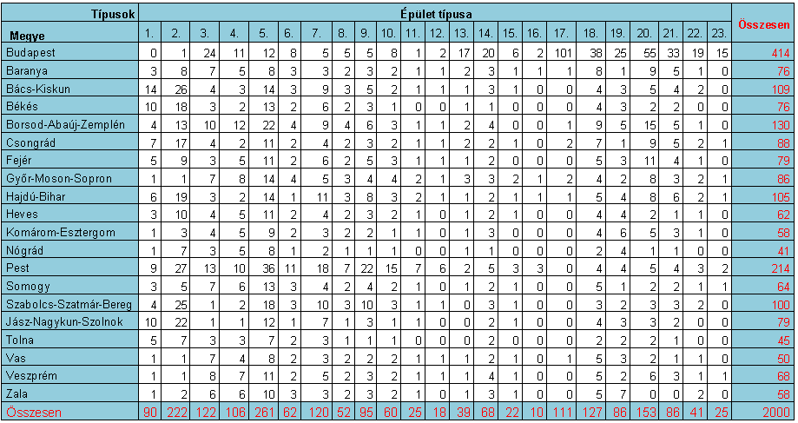
Felmért épületek száma típusonként és megyénként

Slide 20
Épület adatlapok

Slide 21
A felmérések és a modellezés eredményei

Slide 22
A felmérések és a modellezés eredményei

Slide 23
A felmérések eredményei
végső energia

Slide 24
A NÉES tipológia értékelése a NÉER2 felmérés tükrében

Slide 25
Típusberuházások
A 23 épületre összesen 244 számítási változat készült el (épületenként tízféle, illetve nagy társasházakra 12 féle felújítási változat).
Komplex felújítási csomagok:
  A jelenleg általánosan érvényes követelményeknek megfelelő felújítás (2006-2017. szint)
  A költségoptimum követelményeknek megfelelő felújítás (költségoptimum szint), mely pályázatok esetén már 2015. januárjától érvényben van, 2018-tól pedig általánosan érvénybe lép
  Megújulóval segített, költségoptimum követelményeknek megfelelő, azt meghaladó felújítás (költségoptimum + megújuló szint)

Slide 26
Típusberuházások
Részleges felújítási csomagok (a költségoptimum szintnek való részleges megfelelőség):
  nyílászáró csere
  épületburok hőszigetelése
  hőellátó rendszer korszerűsítése
  nyílászáró csere + épületburok hőszigetelése
  nyílászáró csere + hőellátó rendszer korszerűsítése
  épületburok hőszigetelése + hőellátó rendszer korszerűsítése
Nagy társasházak esetén korszerű távhőrendszerekhez való kapcsolódás opció a költségoptimum komplex felújítás csomagon belül:
  csatlakozás földgáz vagy nukleáris alapú kapcsolt energiatermelésre épülő távhőrendszerre (csak az épület határáig vizsgálva)
  csatlakozás biomassza alapú kapcsolt energiatermelésre épülő távhőrendszerre (csak az épület határáig vizsgálva)

Slide 27
Típusberuházás eredmények

Slide 28
Típusberuházás eredmények

Slide 29
Típusberuházás eredmények

Slide 30
Megtakarítási potenciál

Slide 31
Felújításokkal reálisan elérhető megújulós részarány (költségoptimum szint)

Slide 32
Fajlagos megtakarítási költség

Slide 33
Országos, budapesti és megyei kivetítések
A hazai lakóépület állomány primer energiafelhasználása (PJ/év) megyénkénti bontásban, a 2000 felmért épület eredményeinek kivetítésével (teljes kifűtöttség feltételezésével)

Slide 34
Országos és budapesti kivetítések
A lakóépület állomány
primer energiafelhasználása (PJ/év)
CO₂ kibocsátása (tonna/év)
Országos és budapesti
2000 felmért épület eredményeinek kivetítésével
teljes kifűtöttség feltételezésével

Slide 35
Összevetés az országos energiamérleggel
Lakóépületállomány épületgépészeti célú primer energiafelhasználása:
Energiamérleg (top-down modell): 210-250 PJ/év
Bottom-up modell: 390 PJ/év
Eltérés okai:
Számított érték azon a feltételezésen alapul, hogy az épületeket teljes mértékben folyamatosan fűtik és a melegvízellátó rendszer is folyamatosan működik
Az épületállomány jelentős része alulfűtött
A családi házakhoz köthető az energiaigény 80%-a, különösen a régebbi épületek a kritikusak
Századvég tanulmány: ezekben az épületekben magas a nyugdíjasok, egyedülállók és szociálisan rászorultak aránya
Saját gyűjtésű fa az országos energiamérlegben nem jelenik meg

Slide 38
Tanulságok, lehetőségek, további feladatok
Ehhez mérhetően megalapozott reprezentatív lakóépület állomány felmérés eddig nem készült
A tipológia alkalmas jövőbeni konstrukciók hatáselemzésére, összehasonlító elemzésére, tervezésére
Az eredmények alkalmasak országos, regionális, településszintű stratégiák, cselekvési tervek megalapozására
NÉER2 épületadatbázis kezelő rendszer lehetőségei
Korlátok:
  Energiatanúsítás alapú eljárás
  országos / régiós / városi kivetítésnél, potenciálelemzésnél körültekintéssel kell eljárni
Pályázatok tervezésénél számolhatunk teljes kifűtöttséggel – a modell használható
Érdemes lenne alaposabban felmérni az épülethasználati szokásokat
Más országoknál is hasonló eltérés tapasztalható

Slide 39
Köszönöm szépen a megtisztelő figyelmet!

